Slide 1
«Математике должно учить еще с той целью, чтобы познания здесь приобретаемые, были достаточными для обыкновенных потребностей жизни»
Н.И.Лобачевский

Slide 2
Тема урока: Решение практико – ориентированных задач

Slide 3
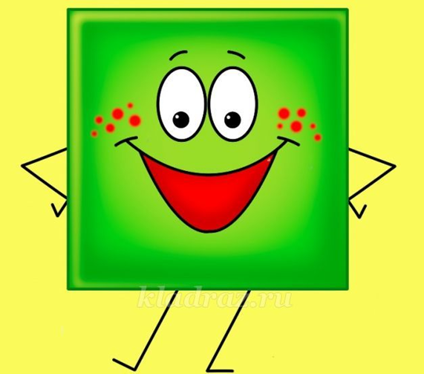
Квадрат имеет размеры
30 см х 30 см.
Найдите его площадь в квадратных метрах

Slide 4
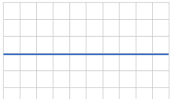
Длина одной клетки 0,5 м. Какова длина отрезка
длиной 6 клеток?

Slide 5
Вычислите
63:10=

Slide 6
63:10=6,3
Сколько ручек можно купить на сумму 63 рубля, если цена одной ручки 10 рублей?

Slide 7
63:10=6,3
нужно 63 человека разместить в спасательные шлюпки, вместимость одной шлюпки 10 человек. Сколько спасательных шлюпок потребуется?

Slide 8
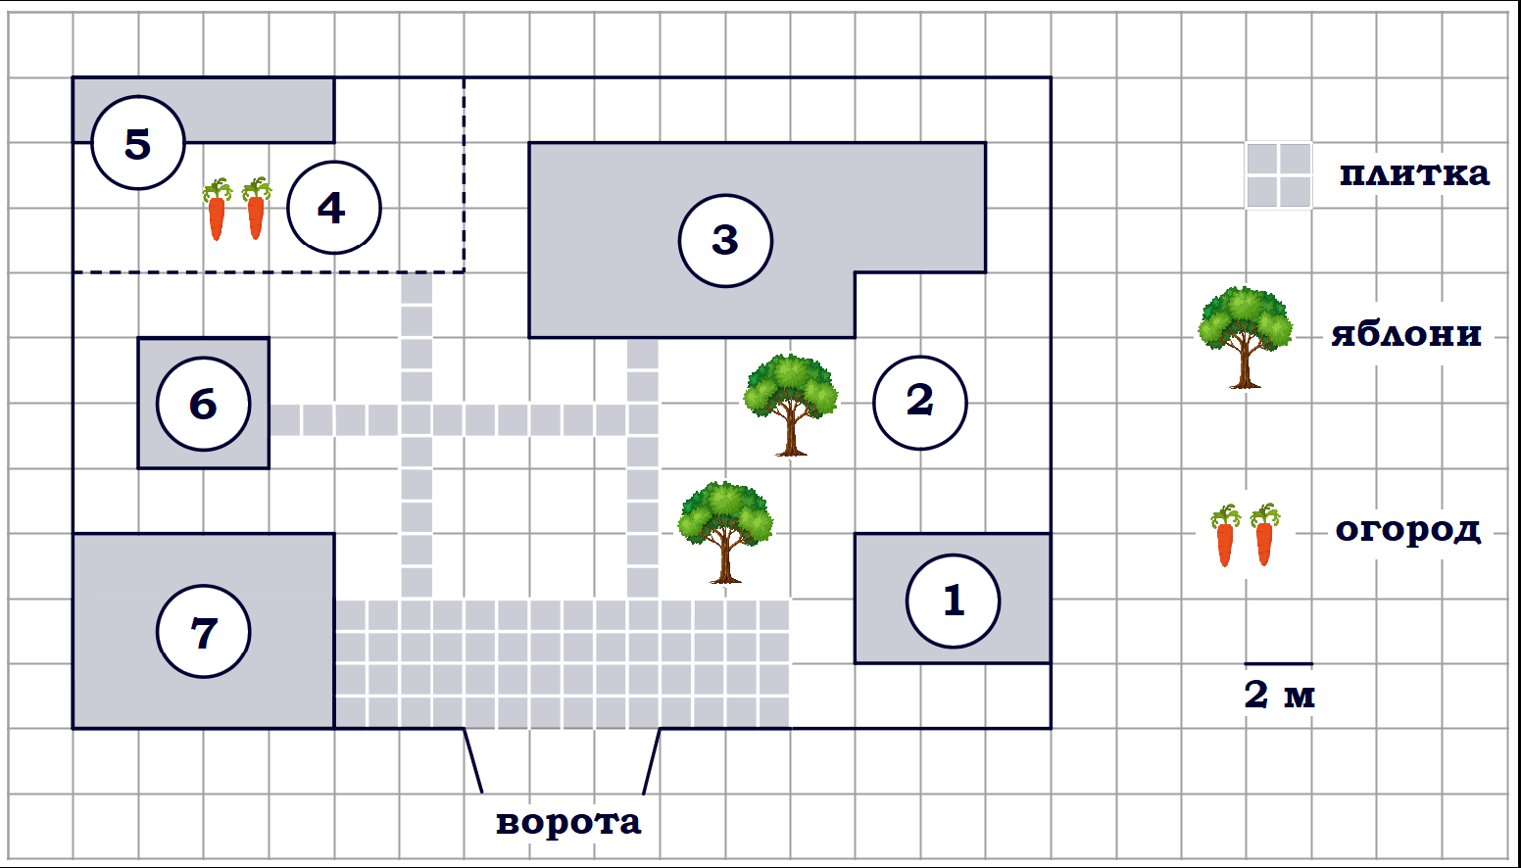
Участок
«Прежде чем решать задачу – прочитай условие !»
Жак Адамар
На плане изображено домохозяйство по адресу: с. Ласточкино, ул. Школьная, д. 18 (сторона каждой клетки на плане равна 2 м). Участок имеет прямоугольную форму. Выезд и въезд осуществляются через единственные ворота. При входе на участок справа от ворот находится баня, а слева – гараж. Жилой дом находится в глубине территории. Помимо гаража, жилого дома и бани, на участке имеется сарай, расположенный рядом с гаражом, и теплица, построенная на территории огорода. Перед жилым домом имеются яблоневые посадки. Все дорожки внутри участка имеют ширину 1 м и вымощены тротуарной плиткой размером 1 м x 1 м. Между баней и гаражом имеется площадка, вымощенная плиткой такого же размера. К домохозяйству подведено электричество. Имеется магистральное газоснабжение.

Slide 9
Участок
«Математику нельзя изучать, наблюдая, как это делает сосед»
Айвен Нивен
Задание 1: Для объектов, указанных в таблице, определите, какими цифрами они обозначены на плане. Заполните таблицу.
Объекты | баня | гараж | дом | сарай | огород | теплица
Цифры

Slide 10
Теплица
Огород
Дом
Сарай
Баня
Гараж
Задание 2: Найдите расстояние от гаража до бани (расстояние между двумя ближайшими точками по прямой) в метрах

Slide 11
Теплица
Огород
Дом
Сарай
Баня
Гараж
Задание 2:
Ответ: 8 кл.* 2 м = 16 м

Slide 12
Теплица
Огород
Дом
Сарай
Баня
Гараж
Задание 3: Найдите расстояние от теплицы до бани (расстояние между двумя ближайшими точками по прямой) в метрах.

Slide 13
Теплица
Огород
Дом
Сарай
Баня
Гараж
Задание 3:
Ответ: 20м

Slide 14
Физкультминутка
1.Сожмите кисть столько раз, сколько равна площадь прямоугольника со сторонами 1 см, 3 см.
Ответ: 3 раза.
2. Сделайте вращение туловищем столько раз, сколько равен периметр прямоугольника со сторонами 1см и 2 см.
Ответ: 6 раз
3.Присядьте столько раз, чему будет равен периметр квадрата со стороной 1 см.
Ответ: 4 раза

Slide 15
Теплица
Огород
Дом
Сарай
Баня
Гараж
Задание 4: Плитки для садовых дорожек продаются в упаковках по 10 штук. Сколько упаковок плиток понадобится, чтобы выложить все дорожки и площадку между баней и гаражом?

Slide 16
Теплица
Огород
Дом
Сарай
Баня
Гараж
Задание 4:
Ответ: 9 упаковок

Slide 17
Задание 5: Выполните задание, используя результат предыдущей задачи (9 упаковок).
В каком магазине выгоднее купить тротуарную плитку?
№ | Магазин | Стоимость одной упаковки | Стоимость доставки | Специальные условия
1 | «Стройматериалы» | 1500 руб. | 400 руб. | Доставка бесплатно, если стоимость заказа превышает 12000 руб.
2 | «Стройград» | 1300 руб. | 600 руб. | Доставка со скидкой 50%, если стоимость заказа превышает 10000 руб.
3 | «Стройдом» | 1400 руб. | 500 руб. | Доставка со скидкой 40%, если стоимость заказа превышает 15000 руб.

Slide 18
Задание 5:
№ | Магазин | Стоимость одной упаковки | Стоимость доставки | Специальные условия | Общая сумма
1 | «Стройматериалы» | 1500 руб. | 400 руб. | Доставка бесплатно, если стоимость заказа превышает 12000 руб. | 13500 руб.
2 | «Стройград» | 1300 руб. | 600 руб. | Доставка со скидкой 50%, если стоимость заказа превышает 10000 руб. | 12000 руб.
3 | «Стройдом» | 1400 руб. | 500 руб. | Доставка со скидкой 40%, если стоимость заказа превышает 15000 руб. | 13100 руб.

Slide 19
Самостоятельная работа
Вариант I | Вариант II
1. 94 м | 1. 40 м
2. 56 м² | 2. √72

Slide 20
Спасибо
за
урок!

